Slide 1
PCA在计算机图形学中的应用
Yanci Zhang

Slide 2
大纲
PCA回顾
在点云数据处理中的应用
在快速碰撞检测中的应用

Slide 3
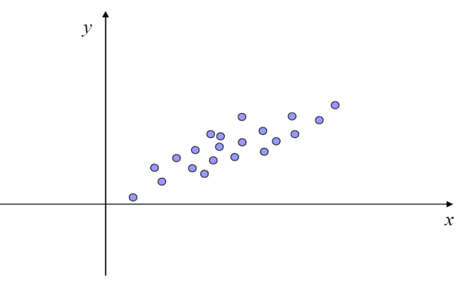
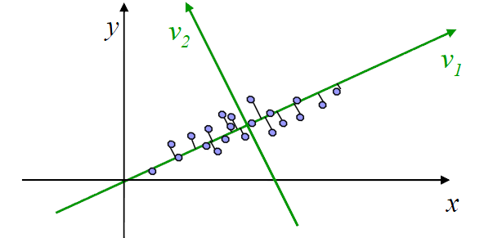
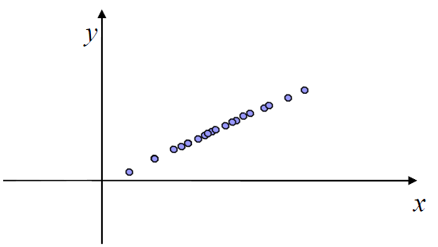
PCA回顾
线性变换
大方差方向具有较大重要性

Slide 4
PCA回顾
计算输入特征的协方差矩阵
计算协方差矩阵的特征值
特征值对应的特征向量互相垂直
取最大的k个特征值对应的特征向量来进行特征降维

Slide 5
三维扫描仪
生成物体表面的三维点云数据
与相机类似，但可以获取距离信息
一般需要多个扫描才能构成物体的完整模型
点云数据可以直接用来描述物体，也可进一步转化为多边形模型，NURBS曲面模型，CAD模型等

Slide 6
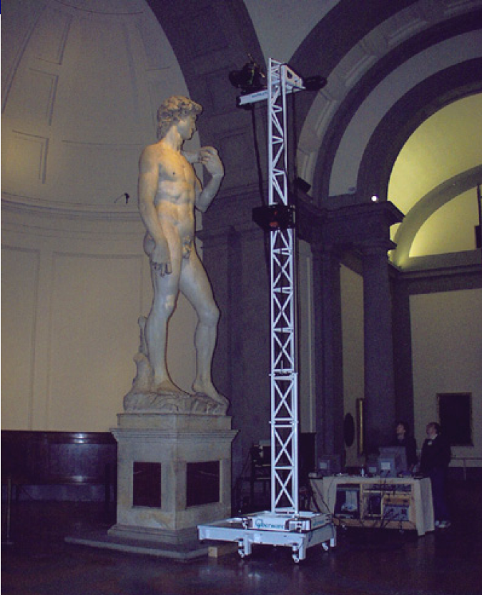
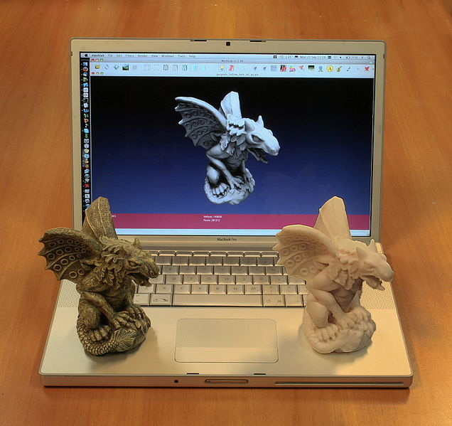
三维扫描技术的应用
娱乐
文物保护
Michelangelo计划
工业质量控制

Slide 7
点云数据的绘制
基于点的绘制技术：不进行三角网格重建，直接根据点云数据进行绘制
绘制需要的输入
点的位置（通过三维扫描仪直接获得）
点的法向量（需要通过计算得到）

Slide 8
法向量的计算
对于三维点集｛p₁,p₂,…p_{n}｝
根据p的k个最近邻点｛q₁,q₂,…,q_{k}｝计算其法向量
计算｛q₁-p,q₂-p,…,q_{k}-p｝的协方差矩阵
协方差矩阵最小特征值对应的特征向量即法向量

Slide 9
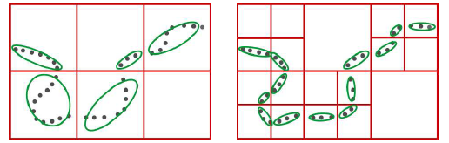
点云数据的表达
直接使用原始点云数据的缺点
数据量过大（不利于网络传输等）
点云数据包含噪音数据
建立多个细节层次的PCA表达

Slide 10
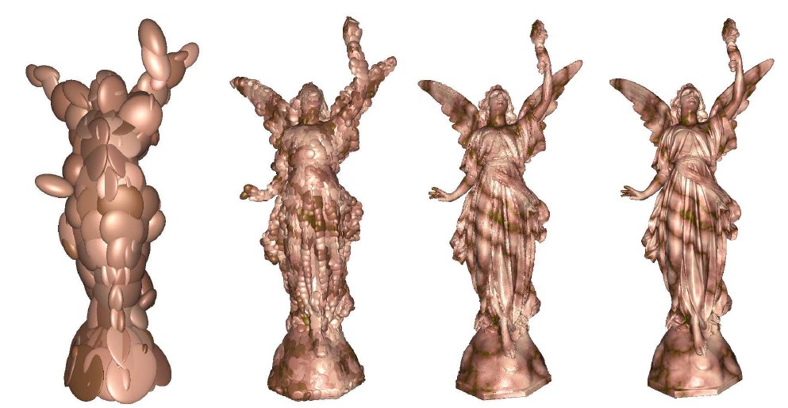
点云数据的表达
绘制时直接根据PCA确定的分布重新随机生成点云数据

Slide 11

碰撞检测
检测两个或多个物体之间是否相交
广泛用于游戏、物理仿真等应用
Notes:
11

Slide 12
碰撞检测
两个物体A,B，对应两个三角形几何S={S₁,S₂,…,S_{n}｝和T=｛T₁,T₂,…,T_{m}}
物体A和B是否发生碰撞？
最直接的方法：
检测S_{i}和T_{j}是否相交
一共n*m个判断
非常耗时
利用包围体技术加速判断
Notes:
12

Slide 13
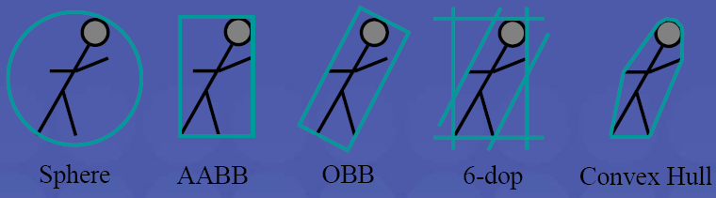
包围体的选择
一组矛盾的目标：
包围体把物体包裹得越紧越好
当物体发生变形时，对包围体的更新的开销越低越好
包围体的相交测试越快越好
Notes:
13

Slide 14
模式识别的观点
物体A,B对应两个三角形几何S={S₁,S₂,…,S_{n}｝和T=｛T₁,T₂,…,T_{m}}为原始特征
构造包围体将原始特征转化为新的特征
新的特征可以加速碰撞检测
不同的包围体技术生成不同的新特征
Notes:
14

Slide 15
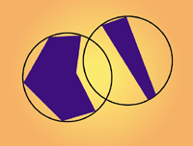
包围球
包含该对象的最小球体
如果球心距离小于半径之和，则二包围球相交
包围球
构造简单，相交测试快；
紧密性较差
Notes:
15

Slide 16

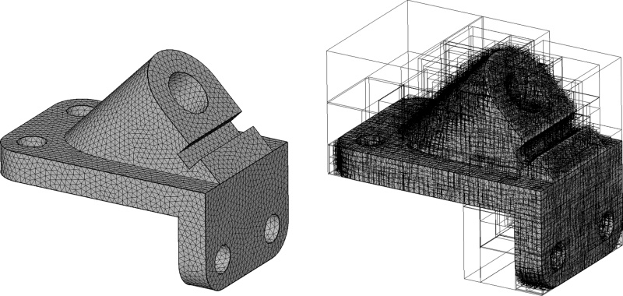
轴向包围体AABB
AABB: Axis Aligned Bounding Box
包含该对象且各边平行于坐标轴的最小六面体
两个AABB重叠，当且仅当其在每个坐标轴上的投影均重叠
Notes:
16

Slide 17
方向包围体OBB
OBB: Oriented Bounding Box
包含该对象且相对于坐标轴方向任意的最小的正六面体
计算关键: 决定包围盒的轴
特点
AABB的轴：坐标轴平行
OBB的轴：朝向具有任意性
较AABB更紧密地包裹对象
相交测试更复杂
Notes:
17

Slide 18
建立OBB的关键
OBB轴的确定
数学描述：OBB轴由其包裹的物体的协方差矩阵的特征向量确定
协方差矩阵C是一个对称矩阵，
对称矩阵的特征向量互相垂直
协方差矩阵的特征向量构成OBB的轴
熟悉的描述：PCA方法

Slide 19
OBB的计算步骤
给定一个三维点集P{p₁,p₂,…,p_{n}}
计算点集的质心：
计算协方差矩阵C：
Notes:
19

Slide 20
特征向量求解
先求特征值λ
| λE - C | =0 (其中C为3*3协方差矩阵，E为单位矩阵)
根据特征值λ计算特征向量X
对每一个λ求解下式
(λE – C)X = 0

Slide 21
特征向量求解
A，B的包围体一般来说不能非常紧密的包裹物体本身
后果：误判率过高
需要引入更多的特征来降低误判率
如何引入更多特征？
构造包围体树

Slide 22
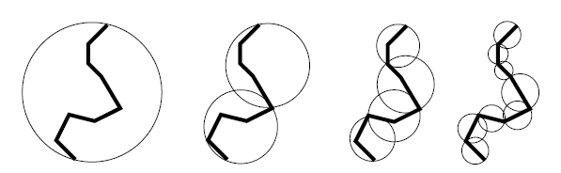
包围体树
二叉树
包围体的创建方式：
根节点是包裹整个物体的包围体；
递归的将当前节点内的物体划分为两个子物体；
重新计算子物体的包围体，作为当前节点的子节点；
Notes:
22

Slide 23
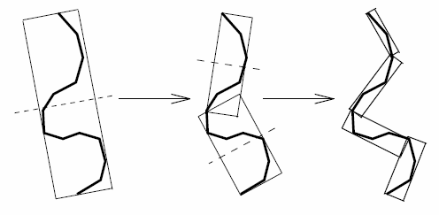
OBB树的构造
采用自顶向下的构造方法一棵二叉树
根节点：整体模型的包围盒
使用垂直于当前OBB最长轴，并通过该轴中点的平面进行剖分
计算新生成的两个子物体的OBB，对其继续进行划分
直到包围盒足够小，停止划分
Notes:
23

Slide 24
期末考核方式之一
自选题目（和模式识别相关）
学术论文
技术报告
题目需事先和教师沟通
准备30分钟的报告（另加5分钟提问）
PPT事先需和教师沟通，认可
在课堂上完成报告即完成课程考核
考核成绩从80分起评，由报告质量决定
4－6名同学以此方式考核
Notes:
24

